Slide 1
EMBRACING CULTURE: NETWORKING FOR DEMOCRACY AND CITIZENSHIP
S kulturno-umetnostno vzgojo
ustvarjamo varno in spodbudno učno okolje
Nataša Bucik, Ministrstvo za kulturo
Delovna skupina za pripravo Nacionalnega programa vzgoje in izobraževanja 2023-2033
Ministrstvo za vzgojo in izobraževanje
Pedagoška fakulteta UL, 25. septembra 2023
Slovenian National ACE Committee Members:
Nada Požar Matijašič, Ministry of Education, Science and Sport
Uršula Menih Dokl, Ministry of Culture
Nataša Bucik, Ministry of Culture
Porto Santo Conference, 27–28 April 2021

Slide 2
Kulturno-umetnostna vzgoja (KUV)
Področje na presečišču kulturnega in vzgojno-izobraževalnega resorja – medresorsko sodelovanje in povezovanje MK in MVI (od leta 2006):
vzgoja in izobraževanje o/v umetnosti/kulturi,
vzgoja in izobraževanje z/skozi umetnost/kulturo.
v
znanost
vseživljenjsko izobraževanje (formalno, neformalno)
otrokove/človekove pravice
kritično mišljenje
mobilnost
UMETNOST
(pre)hrana
turizem
KULTURA
solidarnost
ZDRAVJE IN DOBRO POČUTJE
medgeneracijsko sodelovanje
inkuzivnost
šport in gibanje
USTVARJALNOST
narava
KREATIVNE INDUSTRIJE
enake možnosti
aktivno državljanstvo
medkulturni dialog
ČUSTVENI IN SOCIALNI RAZVOJ
podjetnost
tehnika in tehnologije
trajnostni razvoj
MEDIJI

Slide 3
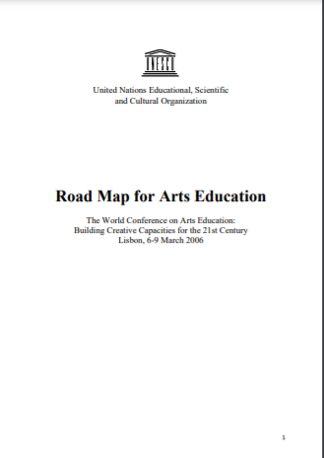
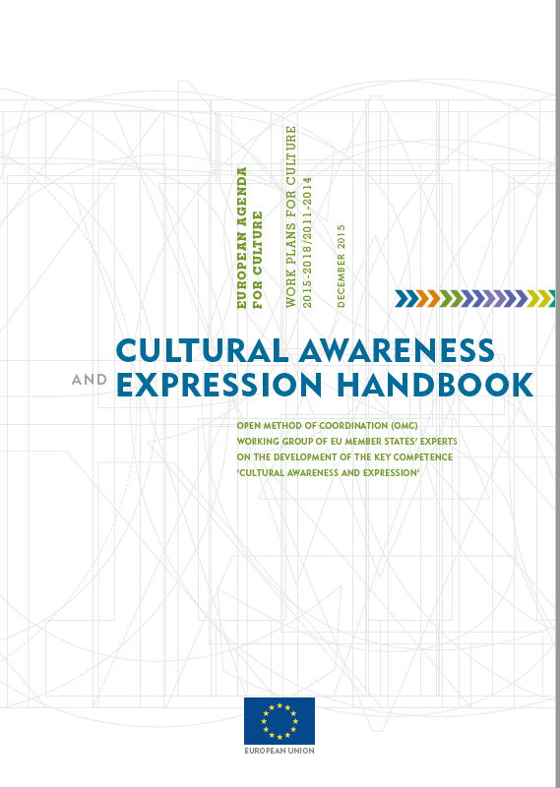
Pomen KUV v vzgoji in izobraževanju
Umetnost in kultura ter ustvarjalnost so v zadnjih letih na različnih ravneh v mednarodnih – UNESCO, OECD, WHO ter evropskih in nacionalnih dokumentih na področju vzgoje in izobraževanja, kulture, družine, otrok, mladine, zdravja … prepoznani kot pomemben in nepogrešljiv del kakovostne vzgoje in izobraževanja (formalnega in neformalnega izobraževanja).

Slide 4
Z vključevanjem KUV kot pomembnega dela celotnega vzgojno-izobraževalnega procesa prispevamo:
k spoznavanju, raziskovanju in sprejemanju umetnosti in kulture,
k celovitemu razvoju osebnosti (k socialnemu, čustvenemu in spoznavnemu),
k socialni vključenosti (dobro počutje), solidarnosti in sobivanju,
k razvoju ustvarjalnosti in izražanju skozi različne umetniške „jezike“,
k motivaciji za učenje in ustvarjanje:
v okviru vzgojno-izobraževalnega procesa,
za kakovostno, zdravo in ustvarjalno preživljanje prostega časa (neformalno učenje),
k razvoju posameznikovih interesov,

Slide 5
Z vključevanjem KUV kot pomembnega dela celotnega vzgojno-izobraževalnega procesa prispevamo:
k spodbujanju domišljije,
k ustvarjalnemu in kritičnemu mišljenju,
k pridobivanju novih znanj in spretnosti,
k razvoju zdravega, kakovostnega in ustvarjalnega življenjskega sloga.
S KUV prispevamo ne le k oblikovanju varnega in spodbudnega učnega okolja za optimalen razvoj posameznika, temveč tudi k optimalnemu razvoju šolskega okolja (krepitev razredne in šolske skupnosti/klime, dobro počutje strokovnih delavcev VIZ …) ter k vključenosti šole, otrok, mladih in odraslih v širši lokalni skupnosti in družbenem okolju (vseživljenjsko izobraževanje v različnih družbenih prostorih).

Slide 6
Dostopnost kakovostne kulturno-umetnostne vzgoje (KUV)
Za optimalen razvoj otrok, mladih in odraslih je odgovornost nas vseh v okviru formalnega in neformalnega izobraževanja zagotoviti:
neposreden stik s kakovostnimi profesionalnimi kulturno-umetnostnimi vsebinami in dejavnostmi ter z umetniki in kulturnimi ustvarjalci,
in s tem omogočiti:
spoznavanje, raziskovanje in ustvarjanje na različnih področjih umetnosti ter spoznavanje in raziskovanje kulturne dediščine,
zavedanje kulture in umetnosti kot vrednote in temelja človekovega bivanja,
prepoznavanje pomena kulture in umetnosti za kakovosten, zdrav in ustvarjalen življenjski slog posameznika ter za razvoj družbe kot celote.

Slide 7
BRALNA KULTURA
nacionalno stičišče kulturno-umetnostne vzgoje
NACIONALNA MREŽA KUV
Nacionalni odbor KUV
Nacionalni koordinatorji vseh področij KUV
Koordinatorji KUV v:
vzgojno-izobraževalnih zavodih
kulturnih ustanovah
lokalnih skupnostih
GLEDALIŠČE
ARHITEKTURA
PROSTOR IN OBLIKOVANJE
PLES
PORTAL KB
Katalog KUV ponudbe
Gradiva
KUV na daljavo
VIZUALNE UMETNOSTI
GLASBA
INTER-MEDIJSKA UMETNOST
FILM
NACIONALNA STROKOVNA USPOSABLJANJA
Programski in koordinacijski odbor KB
Kulturni bazar – največje nacionalno strokovno usposabljanje KUV
e-Kulturni bazar
Kulturni bazar v regiji
področna KUV usposabljanja
Potenciali povezovanja
Tkemo mrežo ustvarjalnosti
MUZEJI IN GALERIJE
KULTURNA DEDIŠČINA
KULTURNI
DOMOVI
RTV SLO
JSKD
ARHIVI
mesečna obvestila KUV
kartica za koordinatorje KUV
https://kulturnibazar.si/

Slide 8
Pridružite se nam v nacionalni mreži KUV!
Vabljeni na:
Kulturni bazar v regiji 2023, 12. 10. 2023 v Gledališču Koper, Koper,
Nacionalni medresorski posvet Glasba za otroke in mladino, 17. 10. 2023 v Cankarjevem domu v Ljubljani,
Kulturni bazar 2024, 20. 3. 2024 v Cankarjevem domu v Ljubljani.

Slide 9
Hvala za pozornost.
Kontakti:
Nataša Bucik, nacionalna koordinatorka KUV na MK: natasa.bucik@gov.si
Nada Požar Matijašič, nacionalna koordinatorka KUV na MVI: nada.pozar@gov.si
Vladimir Pirc, nacionalni koordinator KUV na ZRSŠ: vladimir.pirc@zrss.si
Ana Petrovčič, nacionalna koordinatorka projekta Kulturni bazar, CD: info@kulturnibazar.si

